Slide 1
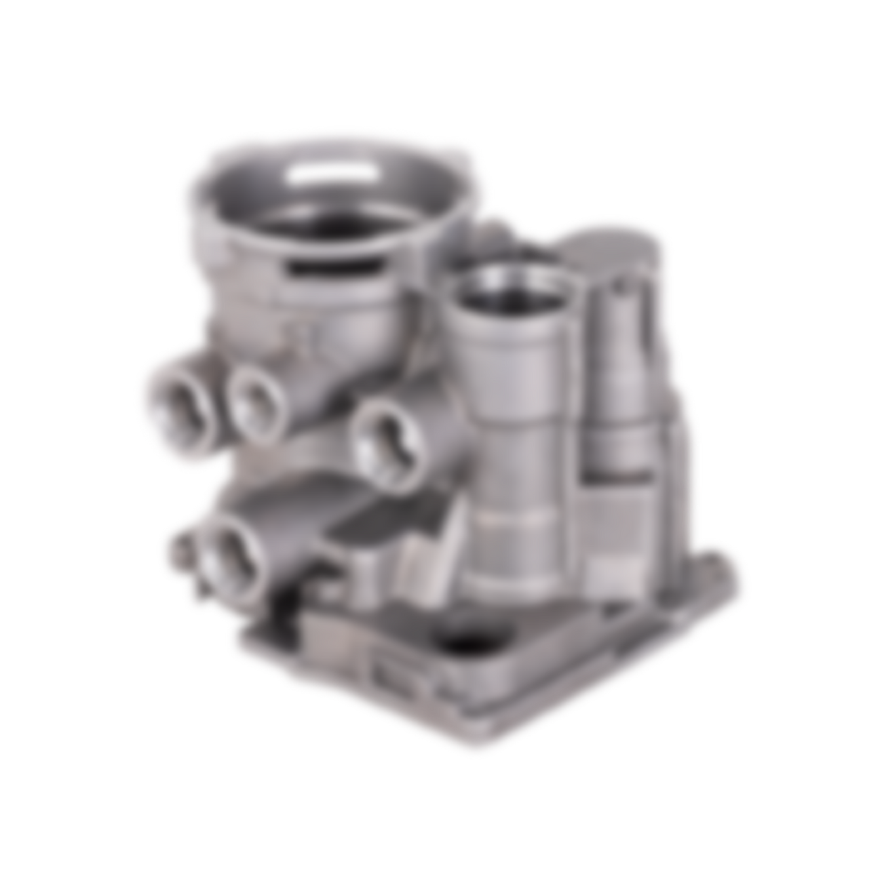
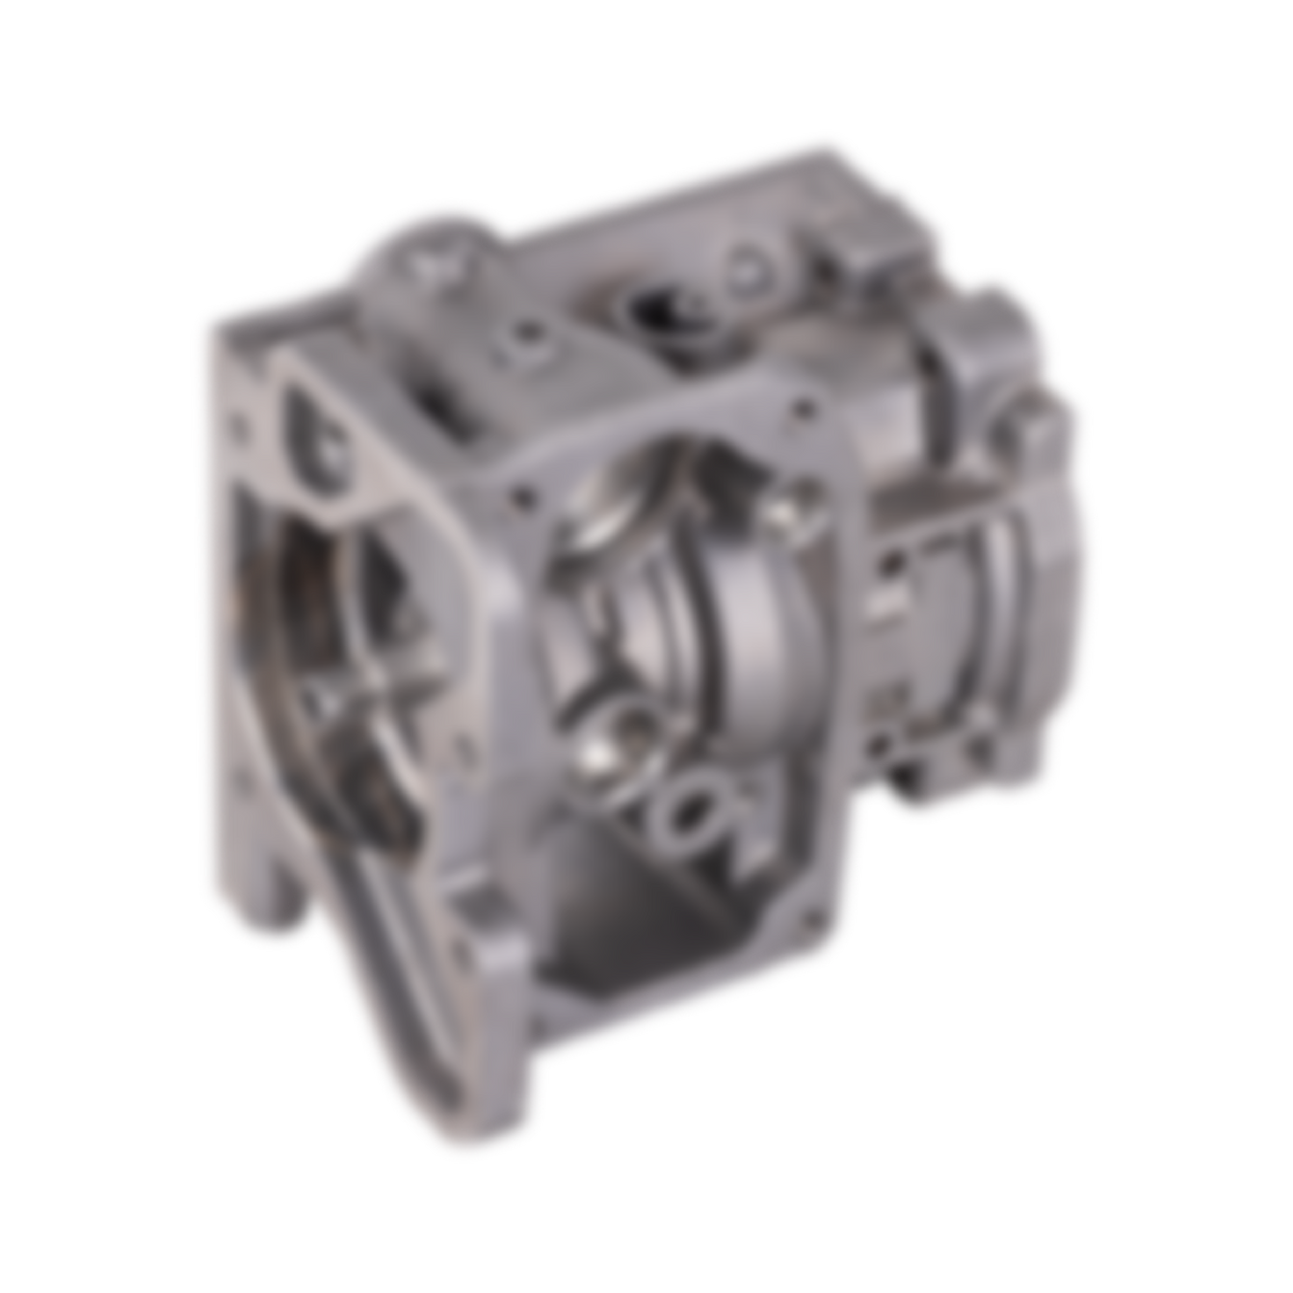
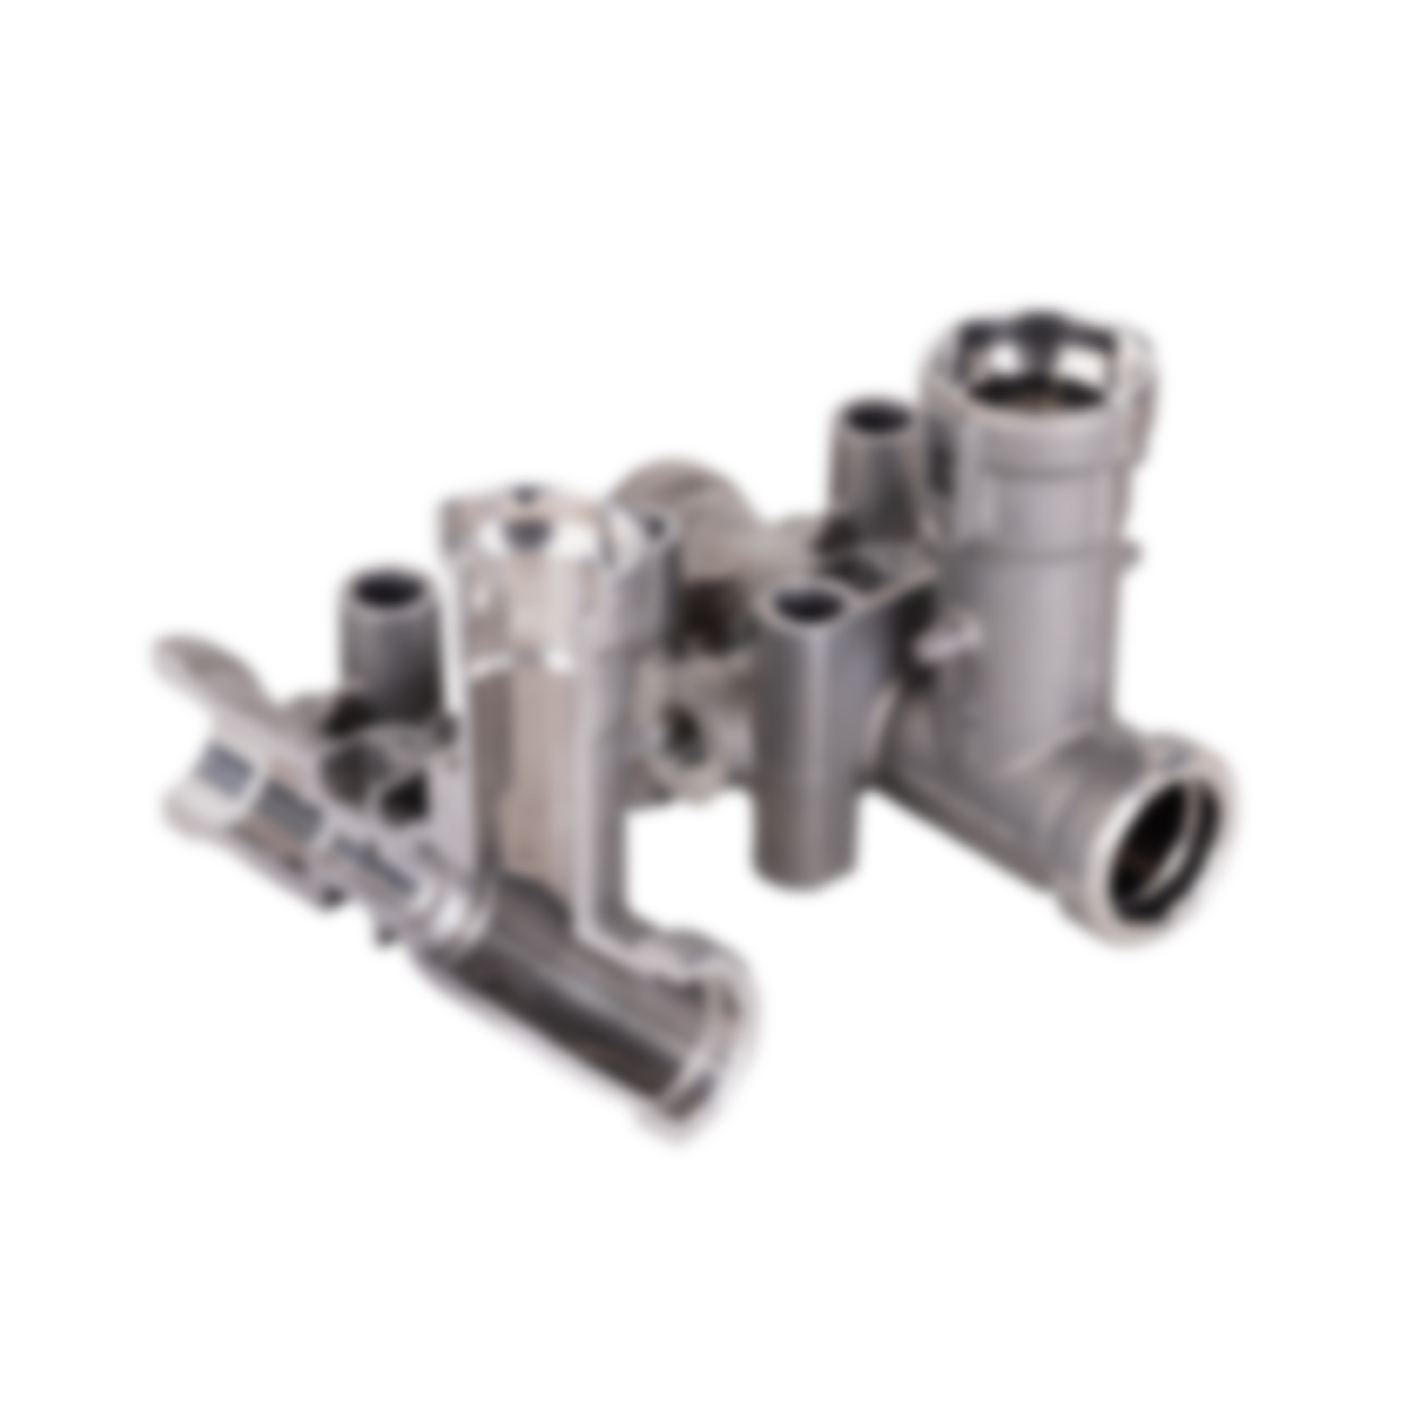

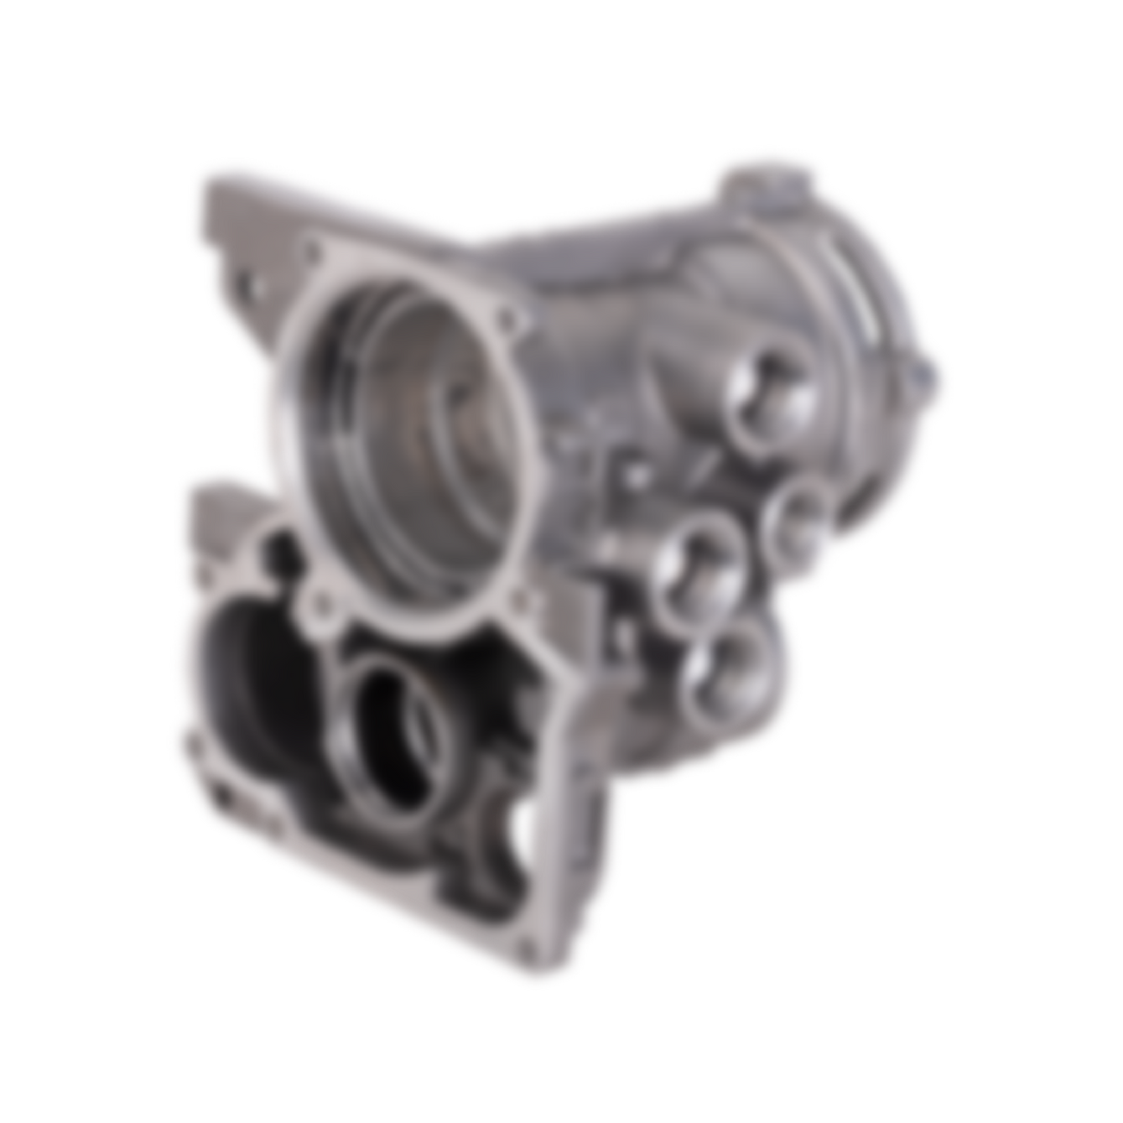
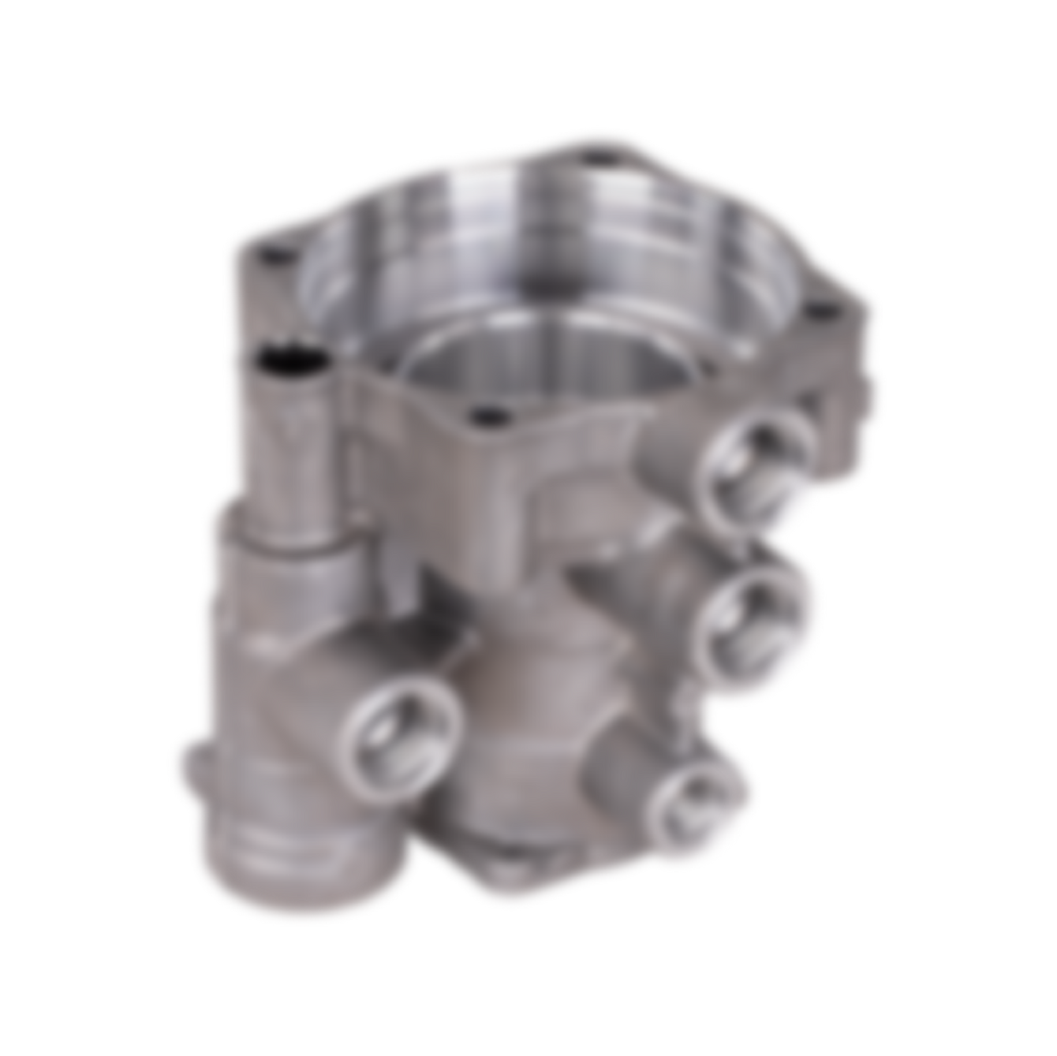
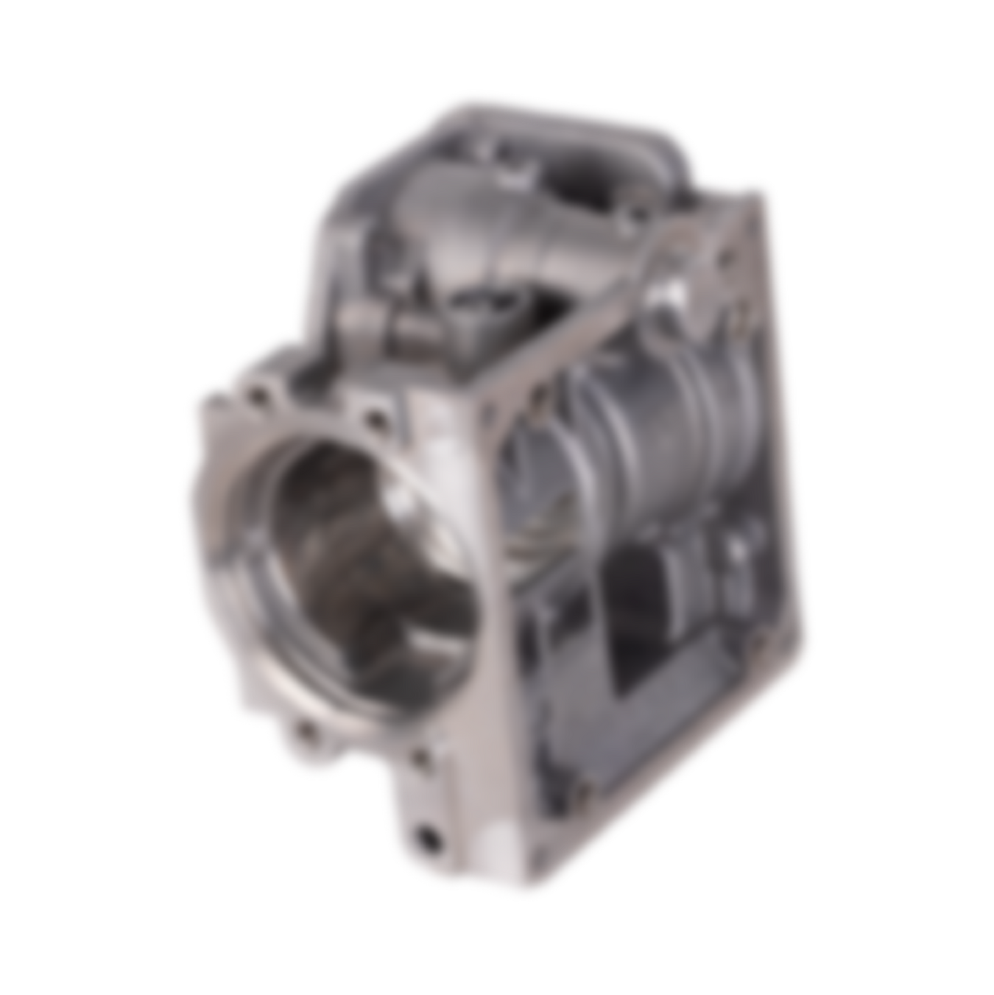
Odlewnia
wysokociśnieniowa
Specjalizacja w odlewnictwie ciśnieniowym stopów aluminium, obróbce CNC, obróbce powierzchniowej oraz produkcji narzędzi.

Slide 2
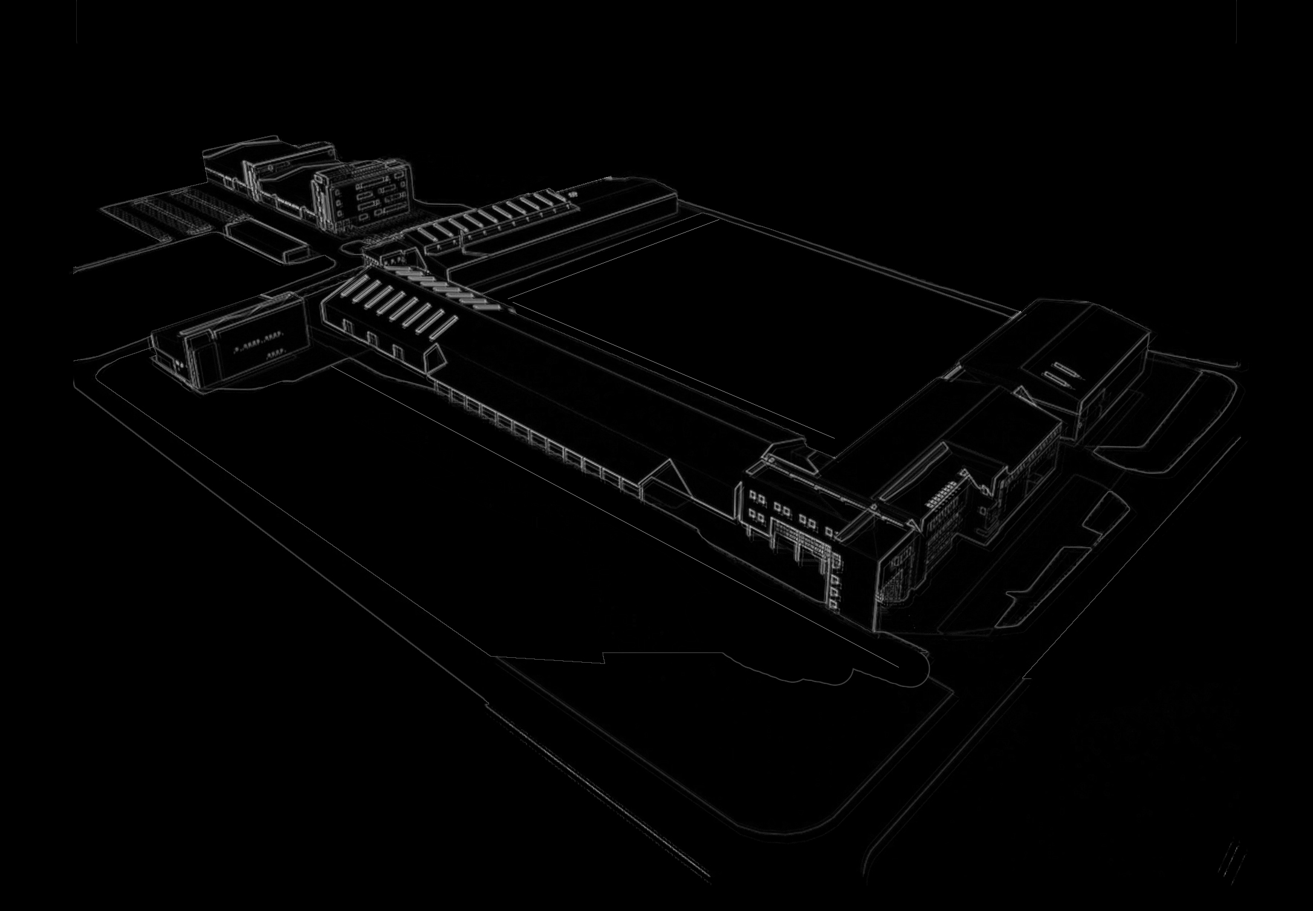





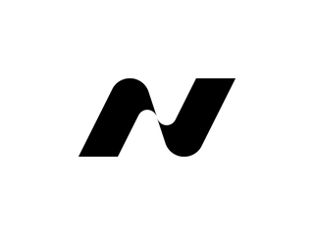
Zrodzony z pasji do światła
Norlys czerpie inspirację ze skandynawskich korzeni, łącząc w sobie odporność i ciepło, obecne nawet podczas długich nocy polarnych, z surową siłą natury i ekstremalnymi warunkami pogodowymi.
Ponad 15 000 m² nowoczesnej przestrzeni produkcyjnej, wyposażonej w najnowsze technologie i obsługiwanej przez wysoce wykwalifikowany zespół ekspertów.
Jesteśmy dumnym europejskim producentem, wytwarzającym 100% naszych opraw oświetleniowych w Polsce.

Slide 3
norlys in numbers
30+
300+
25+
5mln+
Lat doświadczenia
na rynku
Pełnych pasji ekspertów
stojących za naszym sukcesem
Rynków eksportowych na całym świecie
Opraw sprzedanych
na całym świecie

Slide 4
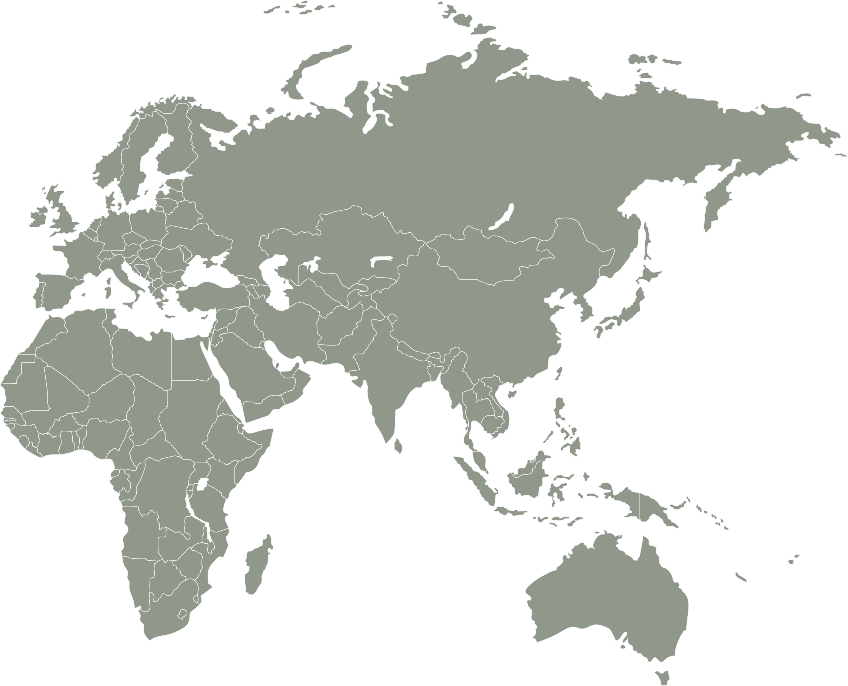


Nasza odlewnia obsługuje dwa kluczowe sektory
W sektorze motoryzacyjnym dostarczamy wysokiej jakości komponenty do wiodących europejskich klientów
Na rynku oświetleniowym nasze produkty oświetlają domy i przestrzenie publiczne w Europie, Azji, Afryce i Australii
Nasze globalne zasięgi i zaangażowanie w doskonałość sprawiają, że jesteśmy zaufanym partnerem w wielu branżach

Slide 5

Wyniki finansowe
Klienci opraw oświetleniowych: Ten segment, który stanowi 80% rocznych przychodów, podkreśla silną pozycję firmy na rynku
Odlewnia: Stanowiacy 20% całkowitego obrotu firmy , dział odlewni odgrywa
istotną rolę w generowaniu przychodów firmy

Slide 6
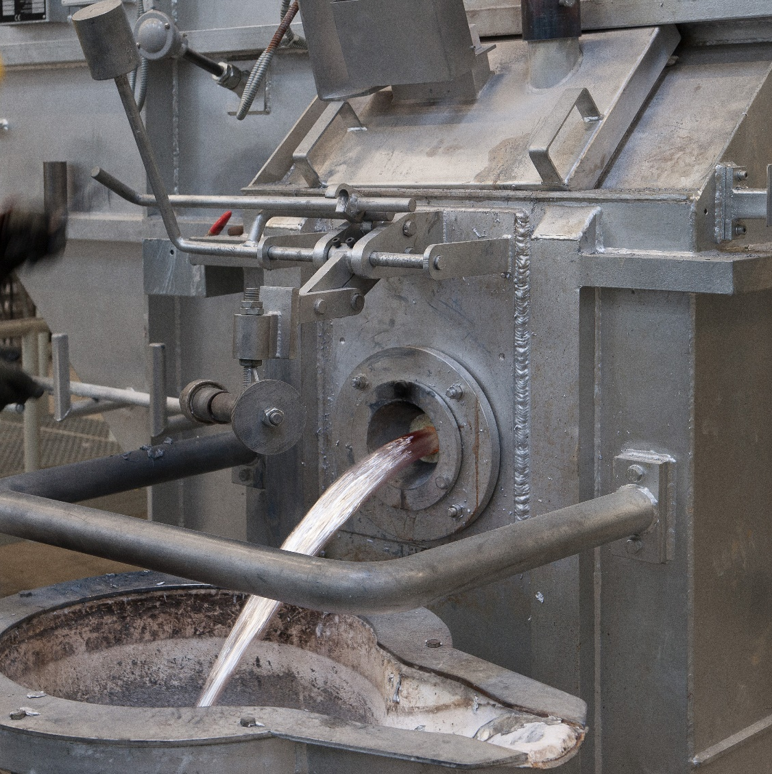
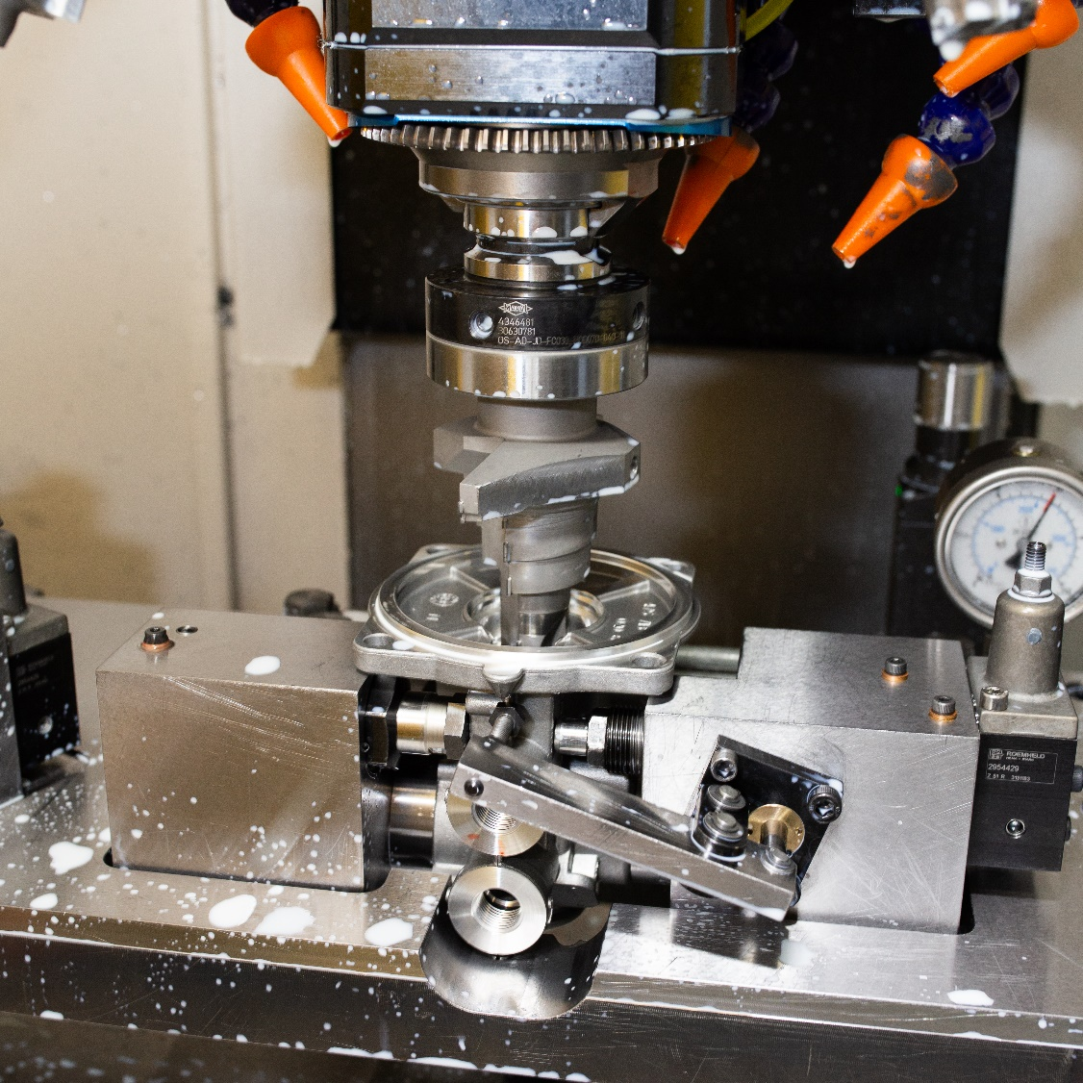
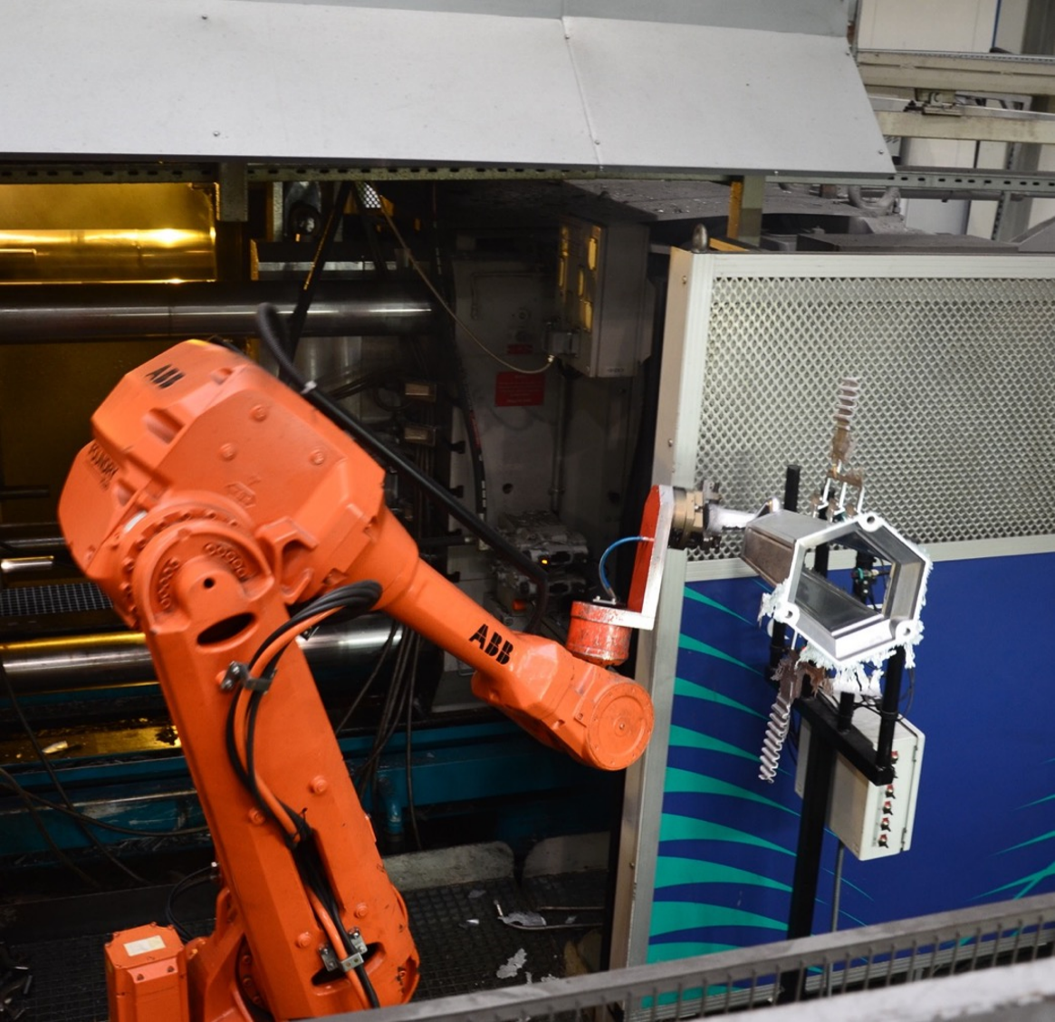


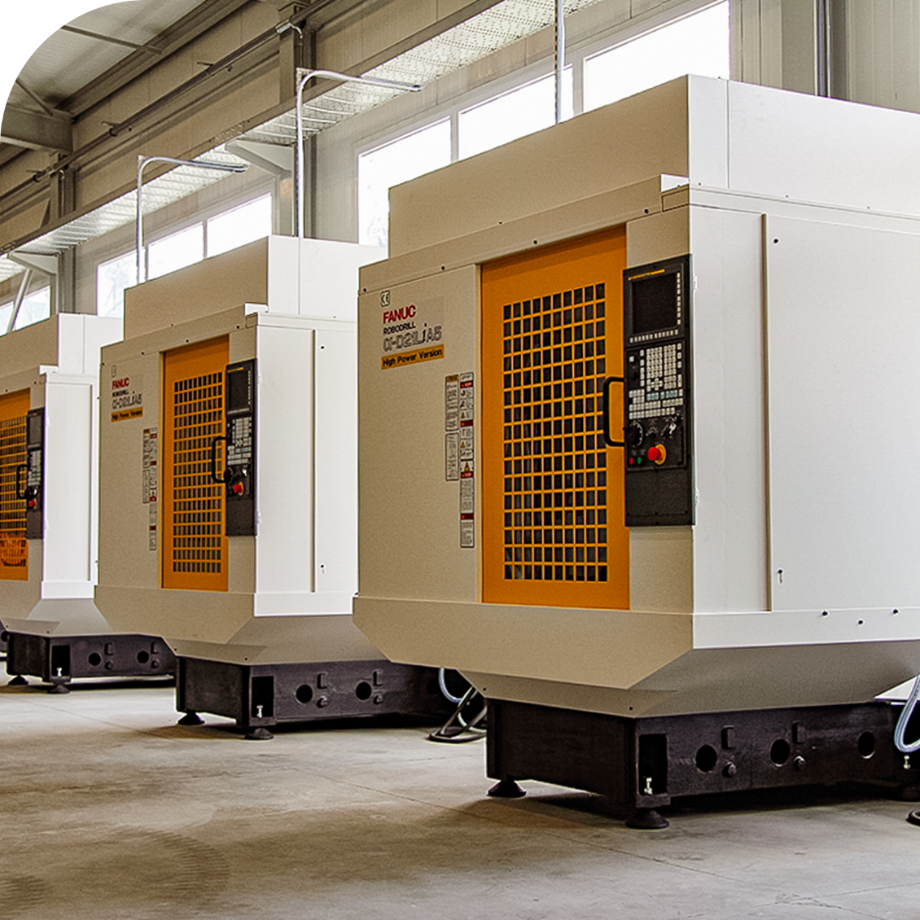
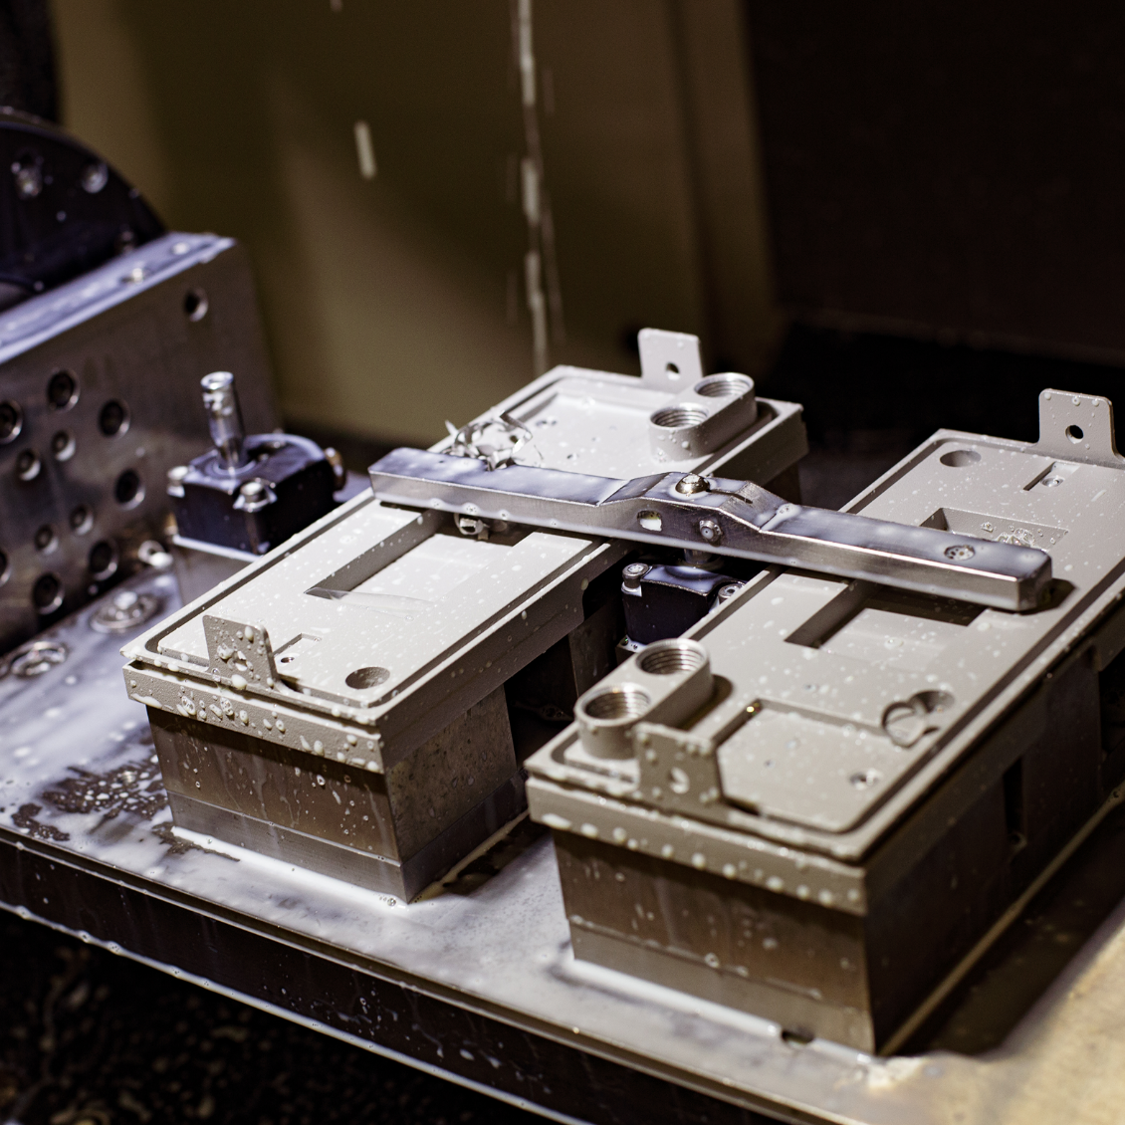
Odlewnia
Odlewanie ciśnieniowe stopów aluminium
-Piece o wysokiej efektywności
-W pełni zautomatyzowane komory odlewnicze z kontrolą w czasie rzeczywistym
-Systemy próżniowe do odlewania w warunkach niskiego ciśnienia
-Prasy do przycinania i urządzenia do obróbki powierzchniowej
CNC
Proces obróbki
Obróbka CNC na zaawansowanych maszynach 4-osiowych z hydraulicznym mocowaniem zapewnia precyzję i wysoką jakość, nawet w przypadku skomplikowanych odlewów
Proces oczyszczania
Zautomatyzowane mycie próżniowe i suszenie, skutecznie usuwa oleje, płyny chłodzące i wióry z trudnych do obróbki częsci

Slide 7


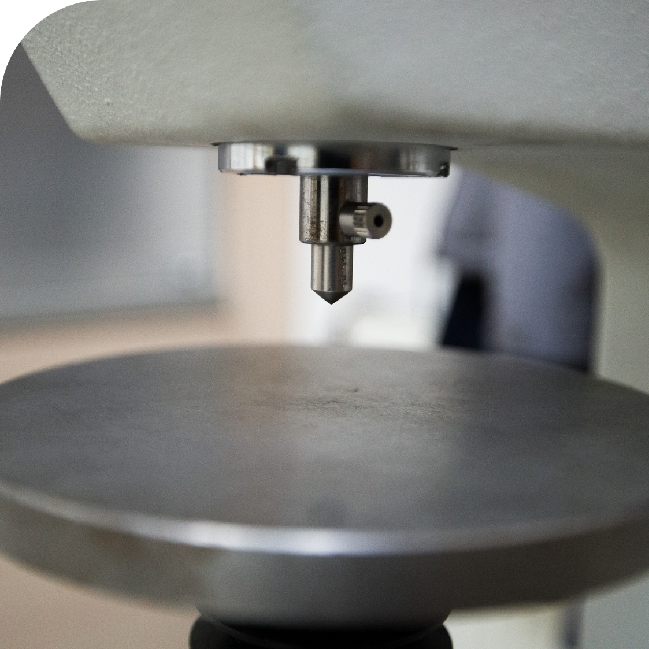
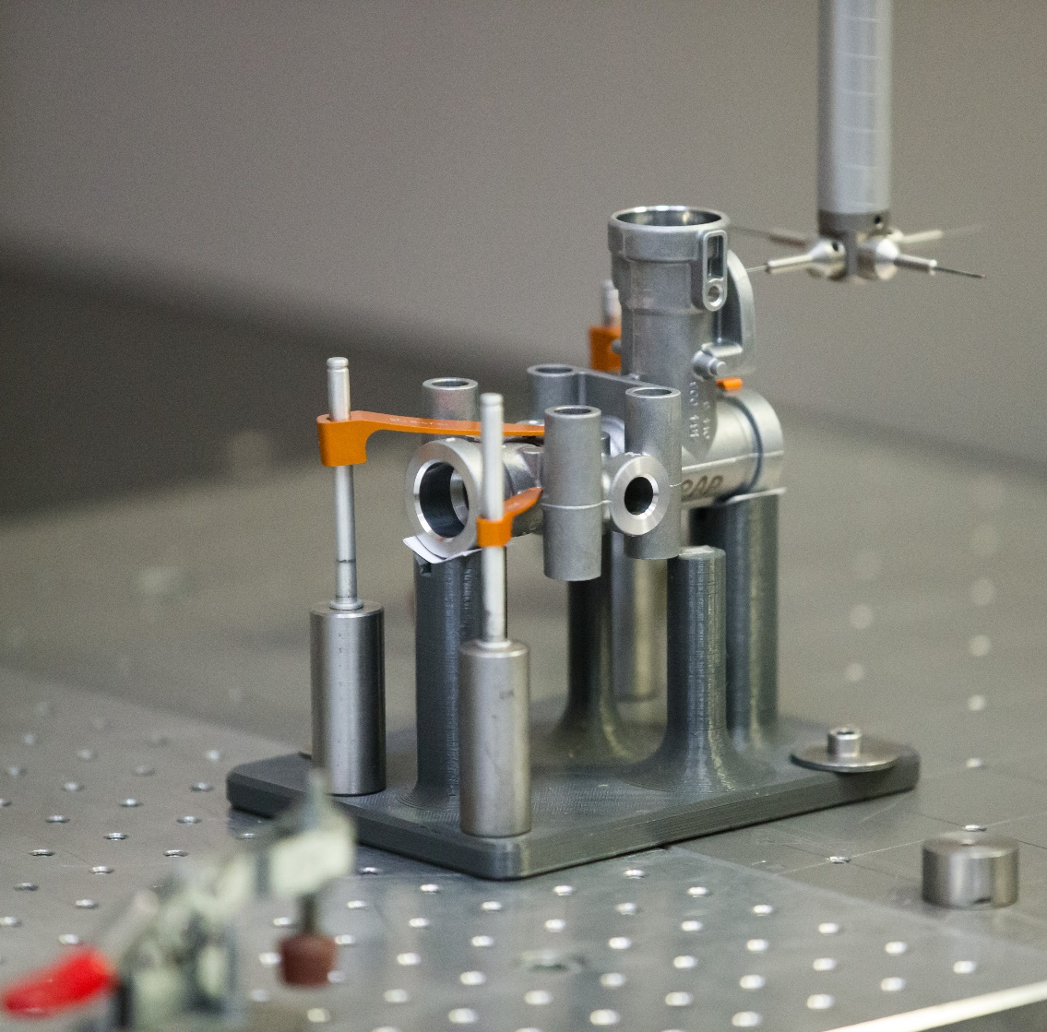
Narzędziownia
Norlys dysponuje nowoczesną narzędziownią , w której wytwarzane są formy do odlewania ciśnieniowego, matryce do przycinania oraz narzędzia do mocowania. Przeprowadzamy regularne prace konserwacyjne i naprawcze wszystkich form wykorzystywanych w naszej odlewni. Posiadamy nowoczesny park maszynowy.
Laboratorium
Nowoczesne laboratorium umożliwia precyzyjną kontrolę na każdym etapie produkcji. Do kluczowego wyposażenia należą:
-Maszyna CMM
-Spektometr
-Sprzęt do pomiaru gęstości
-Twardościomierz
-RTG
-Mikroskop Optyczny

Slide 8
Nasze zaangażowanie w jakość
ISO 9001:2015
ISO 14001:2015
IAFT16949
Odzwierciedla to nasze zaangażowanie w jakość, ciągłe doskonalenie i satysfakcję klientów na każdym etapie produkcji.
Zapewnia to niezawodność i spójność wymagane przez globalnych producentów motoryzacyjnych
Kieruje to naszym zarządzaniem zasobami, redukcją odpadów i odpowiedzialnym działaniem- pomagając nam chronić środowisko, jednocześnie utrzymując wysoką produktywność.
Jesteśmy dumni z posiadania trzech certyfikatów systemów jakości: ISO 9001:2015, ISO 14001:2015 oraz IATF 16949:2016. Te certyfikaty świadczą o naszym niezmiennym zaangażowaniu w utrzymanie najwyższych standardów jakości, zarządzania środowiskowego oraz ciągłego doskonalenia we wszystkich aspektach naszej działalności.

Slide 9




Zrównoważony rozwój, precyzja
Zrównoważony rozwój
Ekspansja
rynkowa
Jednocyfrowy
PPM
Priorytetem dla nas jest zrównoważony rozwój, wykorzystujemy ekologiczne metody produkcji, kierując się silnym poczuciem odpowiedzialności za środowisko.
Dążymy do wzrostu naszej obecności na rynkach lokalnych i globalnych, budując silne partnerstwa, które odzwierciedlają i rozwijają nasze wartości związane ze zrównoważonym rozwojem.
Dążymy do jednocyfrowego PPM, dzięki ścisłej kontroli jakości, zapewniając najwyższą niezawodność produktów i satysfakcję klientów.

Slide 10


Kontakt
Ul. Zawiszy Czarnego 7
33-300 Nowy Sącz / POLAND
foundry.norlys.com
+48 18 449 57 01
+48 18/ 449 57 00
odlewnia@norlys.pl

